Slide 1

KÍNH CHÀO
QUÝ THẦY CÔ VÀ CÁC BẠN
ĐẾN VỚI BUỔI HỌC HÔM NAY

Slide 2

KHỞI ĐỘNG
Mời các em tham gia trò chơi Quizizz!
https://quizizz.com/join?gc=075452&source=liveDashboard

Slide 3
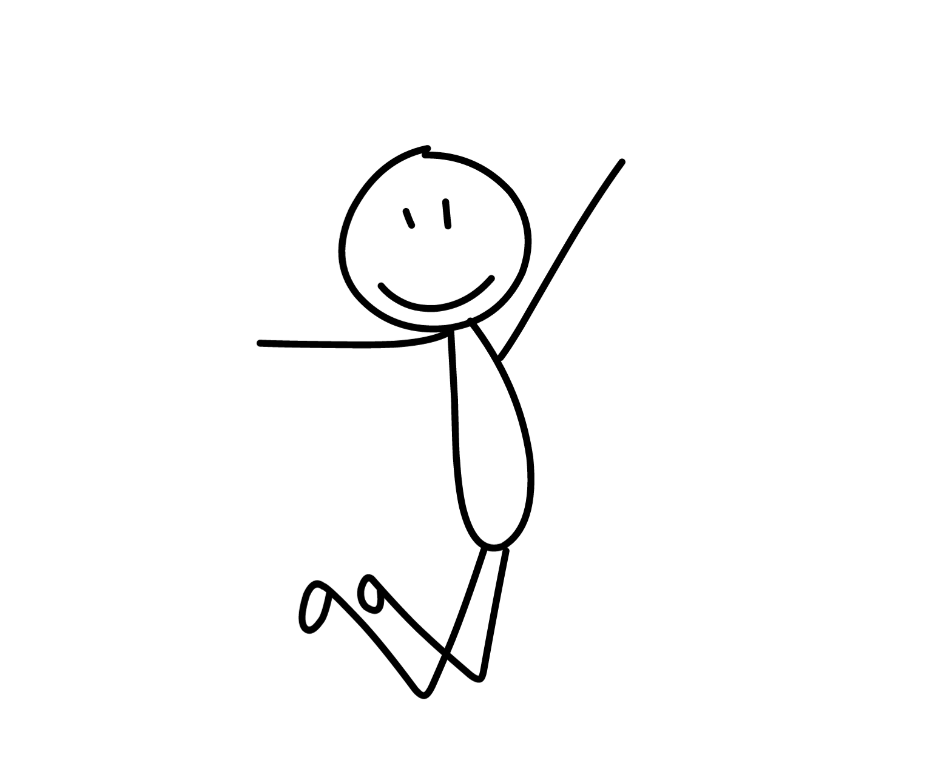
BÀI 6: TIẾNG RU
TIẾT 3: VIẾT
TRẢ BÀI VIẾT ĐOẠN VĂN NÊU TÌNH CẢM, CẢM XÚC VỀ MỘT NHÂN VẬT TRONG VĂN HỌC

Slide 4
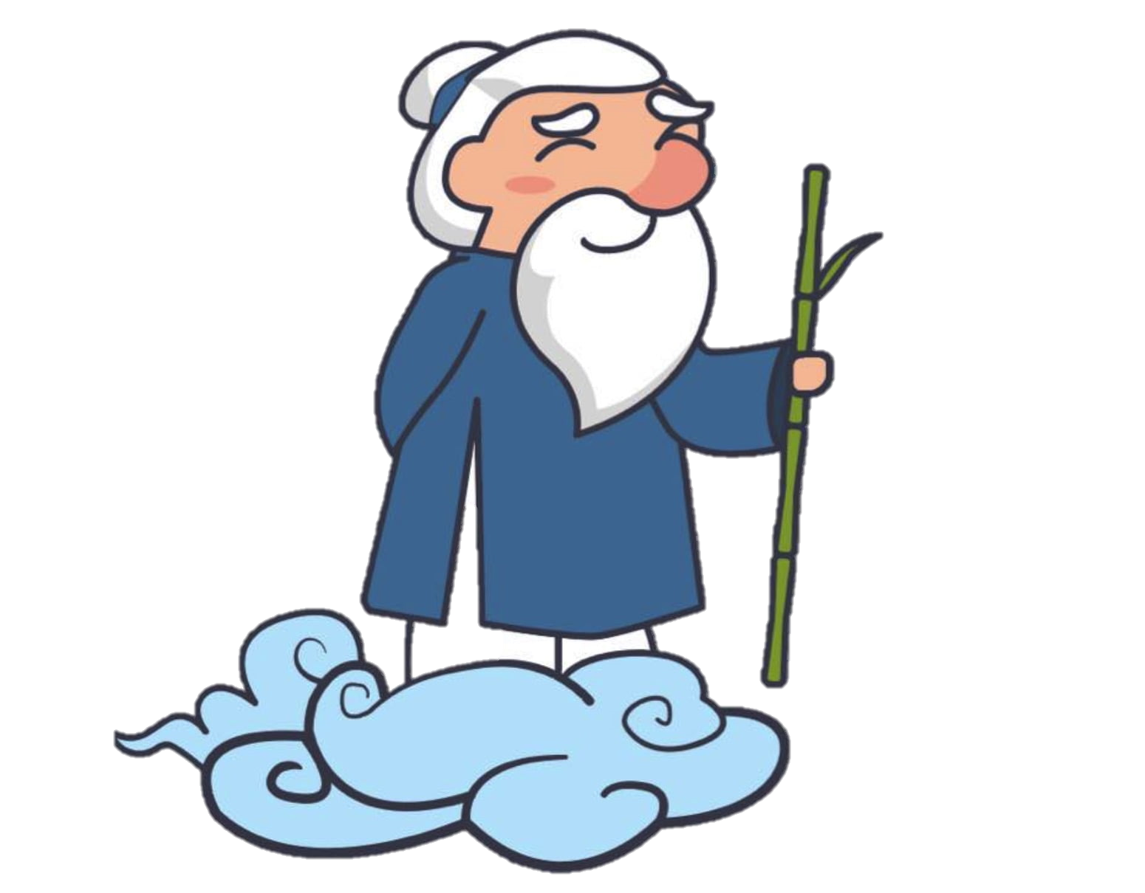
01
Nghe thầy cô nhận xét chung.
02
Đọc hoặc nghe bài viết của bạn, nêu những điều em muốn học tập.
03
Chỉnh sửa bài viết.
NỘI DUNG BÀI HỌC

Slide 5


01.
NGHE THẦY CÔ NHẬN XÉT CHUNG.

Slide 6
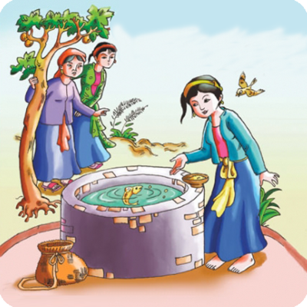
NGHE THẦY CÔ NHẬN XÉT CHUNG
NHỮNG ƯU ĐIỂM
Chọn được nhân vật tiêu biểu
Nêu được đặc điểm nổi bật của nhân vật (hình dáng, hành động, lời nói, phẩm chất,...)
Thể hiện được cảm xúc của bản thân về nhân vật,...

Slide 7
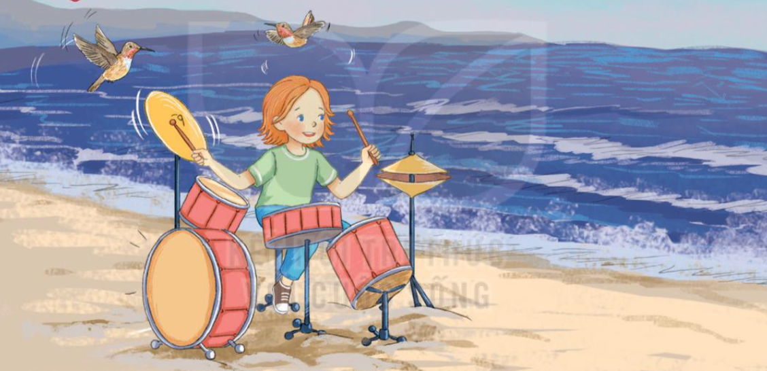
NGHE THẦY CÔ NHẬN XÉT CHUNG
NHỮNG ƯU ĐIỂM
Bài viết lạc sang hướng kể về nhân vật
Không thể hiện được rõ cảm xúc về nhân vật
Dùng từ ngữ chưa chính xác, câu sai ngữ pháp (thiếu chủ ngữ, vị ngữ)...

Slide 8
ĐOẠN VĂN MẪU
Trong những câu chuyện em đã đọc thì nhân vật ông nhạc sĩ trong truyện Ông Bụt đã để lại cho em ấn tượng sâu sắc về lòng nhân hậu. Ông là một người tốt bụng, chỉ vì nghe lời thì thầm của một cô bé vô ý làm vỡ chậu hoa mà ông đã đi mua chậu hoa mới. Điều đó đã giúp cô bé vui vẻ và tin tưởng vào ông Bụt. Ông nhạc sĩ đã làm điều đó mà không cần một lời cảm ơn hay được người khác biết đến mà chỉ làm trong âm thầm. Tấm lòng đó đã khiến em vô cùng cảm phục. Ông là một tấm gương sáng về lòng nhân hậu, vị tha để mọi người noi theo.

Slide 9
02.
ĐỌC HOẶC NGHE BÀI VIẾT CỦA BẠN, NÊU NHỮNG ĐIỀU EM MUỐN HỌC TẬP.

Slide 10
THAM KHẢO BÀI VIẾT CỦA BẠN
1
2
3
4
Em học được điều gì từ bài viết của bạn?
Trong bài làm của bạn, câu nào là câu chủ đề?
Các câu trong đoạn văn cổ bám sát vào câu chủ đề của đoạn không?
Tìm ra cái hay, cái đáng học của đoạn văn, rút kinh nghiệm cho bản thân.

Slide 11
03.
CHỈNH SỬA BÀI VIẾT.

Slide 12
CHỈNH SỬA BÀI VIẾT.
Việc lựa chọn nhân vật trong tác phẩm văn học.
Những đặc điểm nổi bật của nhân vật.
Tình cảm, cảm xúc đối với nhân vật.
Cách dùng từ, đặt câu.
Cách viết mở đoạn, kết đoạn...

Slide 13
CỦNG CỐ, DẶN DÒ
Chỉnh sửa & hoàn thiện bài viết về nhân vật trong văn học
Đọc trước Tiết tiếp theo
NÓI VÀ NGHE – KỂ CHUYỆN: BÀI HỌC QUÝ

Slide 14
TRÂN TRỌNG CẢM ƠN
SỰ QUAN TÂM THEO DÕI
CỦA CÁC EM!

